Slide 1

企画書
※画像はイメージです
※画像はネットからお借りしました
Cosmic Life
G016A1364
黒岩 大督
ジャンル :
対応機種 :
プレイ人数 :
3Dアクション
VR ( Oculus Rift )
1人

Slide 2

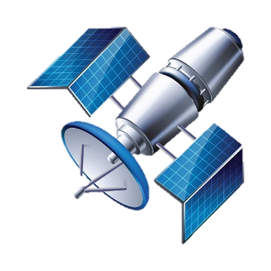


コンセプト
Cosmic Life
限られた時間の中で
宇宙の広大さとスリルを楽しむ
Cosmic Life
与えられた時間はわずか5日間
限られた時間の中で
広大な宇宙を駆け巡ろう

Slide 3
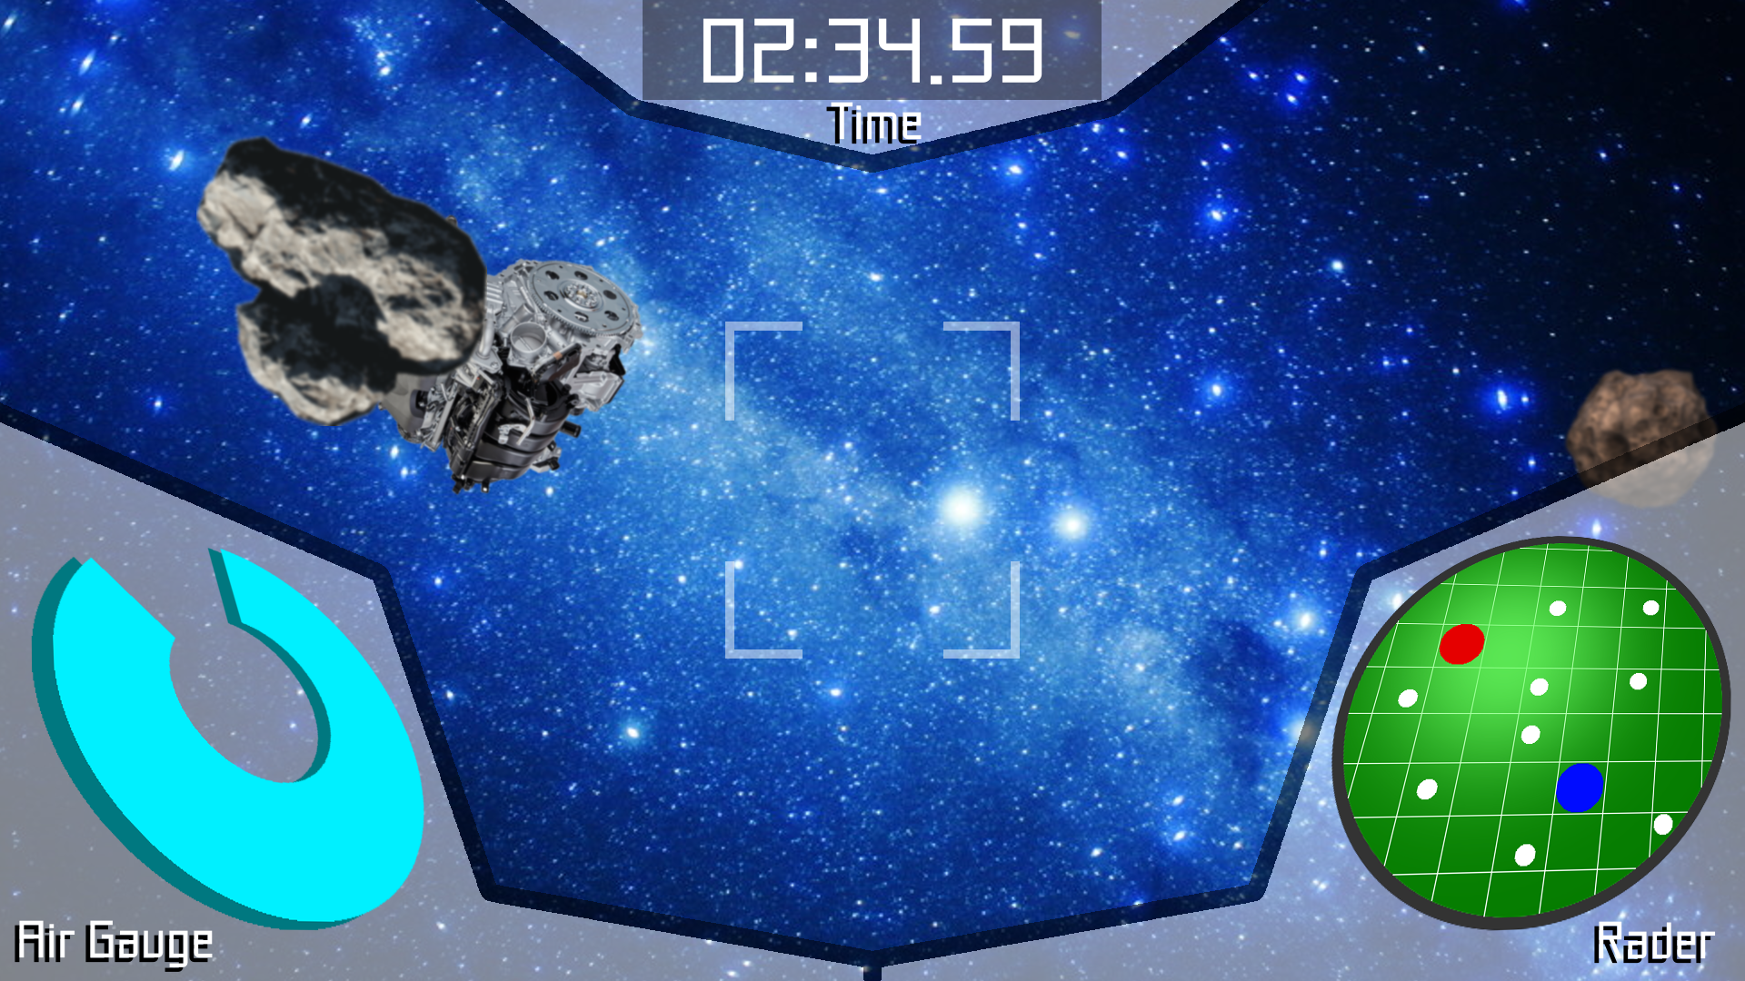
画面構成
Cosmic Life
⓵：ロックオン
⓶：残り時間
⓷：空気ゲージ
⓸：レーダー
⓹：障害物
⓺：パーツ
⓶
⓹
⓹
⓺
⓵
⓷
⓸
※VRを装着した際に表示される画面イメージです

Slide 4
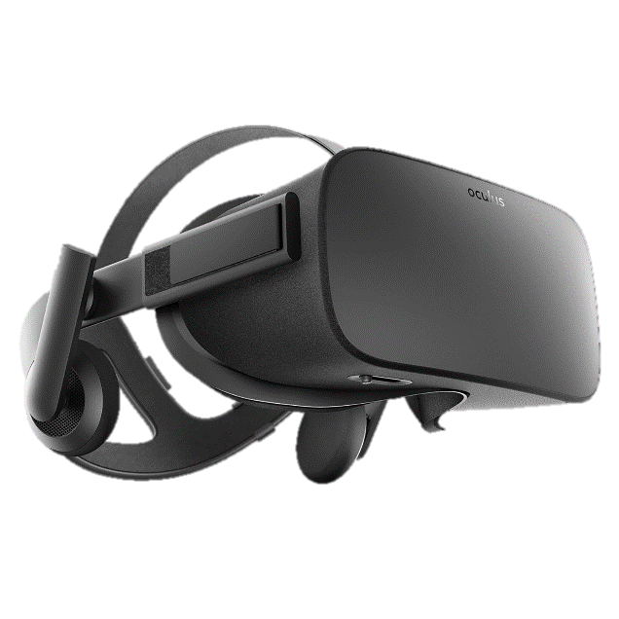
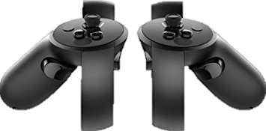
操作方法
Cosmic Life
物を掴む
(右・左)
姿勢制御ガス
(右・左)
Oculus Rift
Oculus Touch
頭を動かすことで
その方向に画面が
移動する。
両手に持って実際に動かすことで、
「伸ばす」「掴む」「回す」といった
動作を行う。
※VRを装着し、PS4コントローラーを使用します

Slide 5
ゲーム概要
Cosmic Life
ゲームの目的
壊れた探査船のパーツを回収する
ゲームクリア条件
探査船を修理して地球に帰還
ゲームオーバー条件
5日を超える または帰還失敗

Slide 6



ゲームの流れ
Cosmic Life
1
2
宙域を選択して
探索開始
目視やレーダーで
パーツの位置を確認
制限時間は5日間
4
3
探査船に帰還
補給すると1日が経過
障害物を避けて
パーツを回収

Slide 7
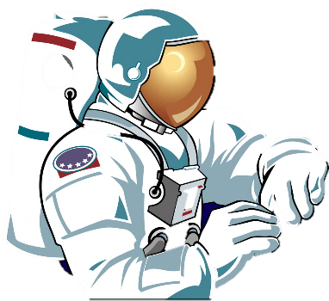

セールスポイント
Cosmic Life
VRとOculus Touch
移動と制限時間
広大な宇宙空間

Slide 8
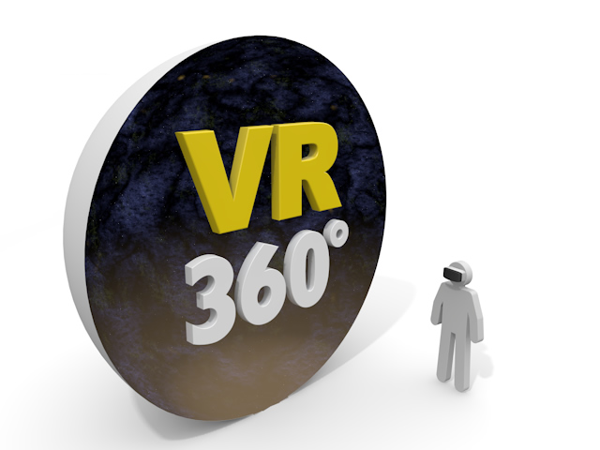
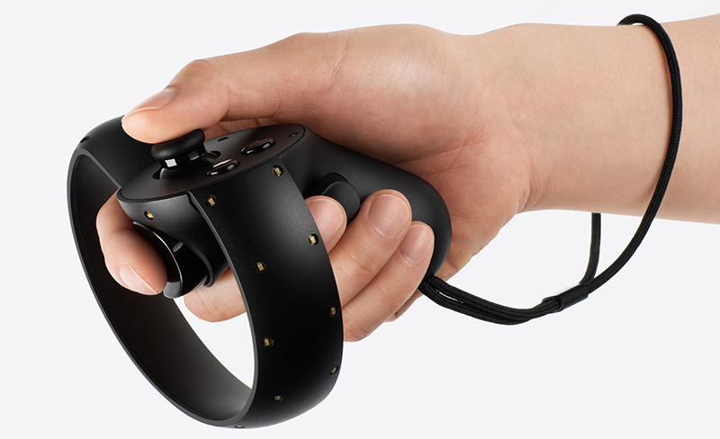
VRとOculus Touch
Cosmic Life
VRを装着することで
実際に宇宙服のヘルメットを
被ったような感覚を再現します。
宇宙空間を表現し、
360度の臨場感を得る為、
今回はプラットフォームを
VRに設定しました。
Oculus Touchを利用し、
「伸ばす」「掴む」「回す」
といった動作を実際に行います。
腕を伸ばしてパーツを回収したり
ハンドルを回してドアを開けたり
といった操作を体感できます。

Slide 9
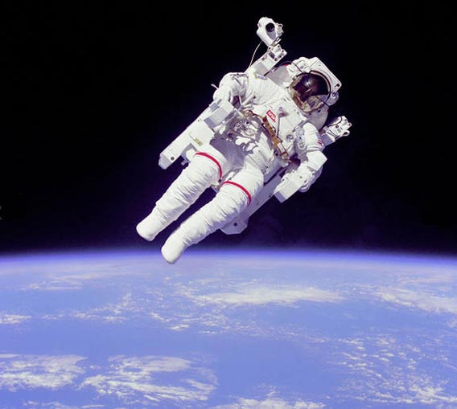
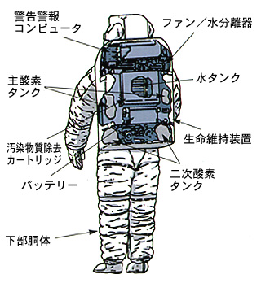
移動と制限時間
Cosmic Life
宇宙空間では空気を使用しての
移動になります。
空気を均等に噴出することで
前進することができます。
一味違った移動方法で
宇宙空間での探索を味わえます。
生命維持装置は最大で
5日間しか持ちません。
この日数を超えてしまうと
生命が脅かされ、
ゲームオーバーとなります。
限られた時間で効率よく
回収することが大切になります。

Slide 10
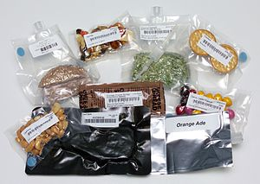
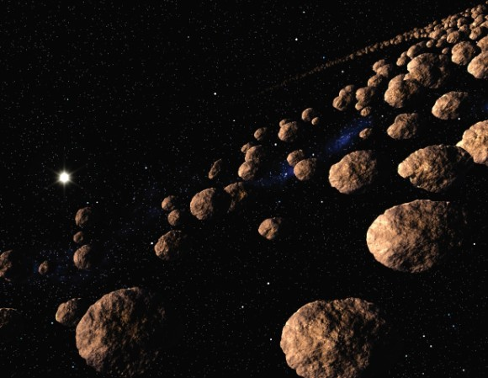
広大な宇宙空間
Cosmic Life
宇宙空間では一定間隔で
隕石が飛来します。
隕石が近づくと警告音と共に
レーダーで方角等を確認できます。
当たると一定量の空気を失うため、
早めに回避することが大切です。
広大な宇宙空間には、
事故によって破損したパーツや
アイテムが漂っています。
中には酸素ボンベや食料など
探索を助ける補給品もあります。

Slide 11
世界観
Cosmic Life
とある惑星の調査を終え、
地球に帰還しようとする探査チームがいた。
しかし、彼らの乗っていた探査船は運悪くも
隕石と衝突してしまい、大部分が損傷してしまう。
乗っていたメンバーも1人を除いて
宇宙に投げ出されてしまった。
広大な宇宙に1人取り残された彼は、
絶望的な状況の中、なんとしても故郷に帰ろうと
探査船を修理し帰還する覚悟を決めるのであった。

Slide 12
VRによる酔い対策
Cosmic Life
今回VRによる酔い対策として、
以下の物を実装予定です。(効果未検証)
・宇宙空間に惑星で水平線を導入
・宇宙空間では常に上が天、下が地とする
・移動時に緩急をつけない
・UIでコクピットのような表示を行う
・付近のオブジェクトの透過
・黒岩が非常に3D酔いしやすいため、
身を持ってトライ＆エラーを行う

